Slide 1
Phần mềm quản lý rạp phim.
WELCOME
Nhóm 08 – GVHD: Trần Thanh Nhã

Slide 2
Thành viên
- Nguyễn Tấn Đạt
- Trần Khánh Nam
- Phạm Nhật Tú
- Trần Thanh Hậu
- Lê Nguyễn Hùng Anh
- Huỳnh Thế Vinh

Slide 3
Nội dung báo cáo đề tài.
01: Giới thiệu
02: Đặc tả
03: Cơ sở dữ liệu
04: Các chức năng
05: Demo
Giới thiệu đề tài,mục tiêu
Đặc tả các yêu cầu bài toán,sơ đồ,...
Phân tích, thiết kế cơ sở dữ liệu.
Giới thiệu các chức năng trong đề tài
Demo sản phẩm hoàn thành

Slide 4
GIỚI THIỆU
01

Slide 5
1. GIỚI THIỆU
Trong các rạp chiếu phim hiện nay, việc quản lí và tổ chức chiếu phim, bán vé,… luôn là vấn đề được quan tâm. Người quản lí luôn gặp khó khăn trong vấn đề kiểm soát cũng như quán xuyến quá trình hoạt động của từng bộ phận như: lịch chiếu, trang thiết bị, số lượng phim mới,… và đặc biệt là quá trình bán vé.
Các phần mềm quản lí rạp chiếu phim là niềm mong mỏi và là nhu cầu tất yếu. Hệ thống quản lí rạp phim được xây dựng từ các nhu cầu thực tế của khách hàng và nhà quản lí, nhằm giải quyết những khó khăn đang gặp phải

Slide 6
MỤC TIÊU
Hệ thống quản lí rạp chiếu phim có thể: quản lí khách hàng, nhân viên, phim,.. một cách tối ưu, thuận tiện và nhanh chóng hơn
Giao diện thân thiện, dễ sử dụng

Slide 7
ĐẶC TẢ BÀI TOÁN
02

Slide 8
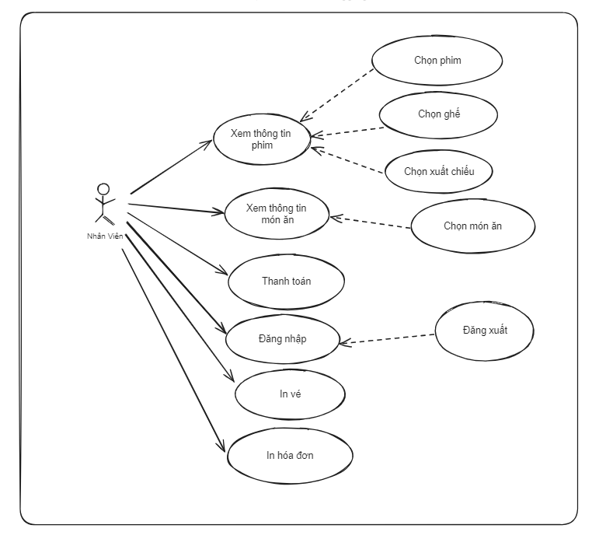
Đặc tả use-case
Biểu đồ đặc tả use-case nhân viên

Slide 9
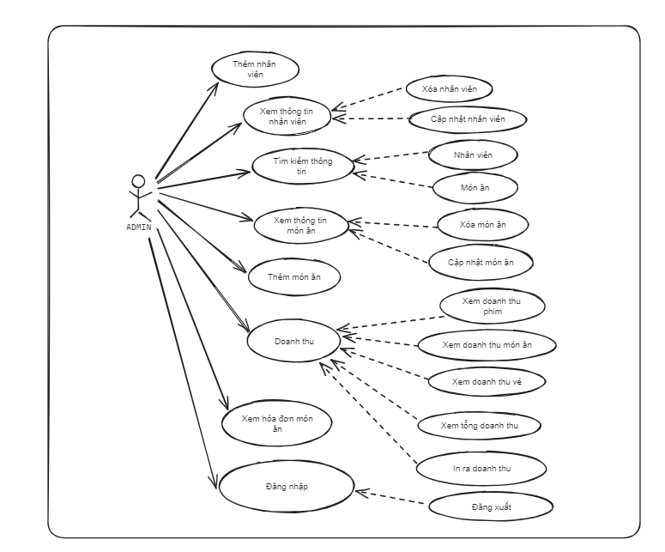
Đặc tả use-case
Biểu đồ đặc tả use-case
admin

Slide 10
CƠ SỞ DỮ LIỆU
03

Slide 11
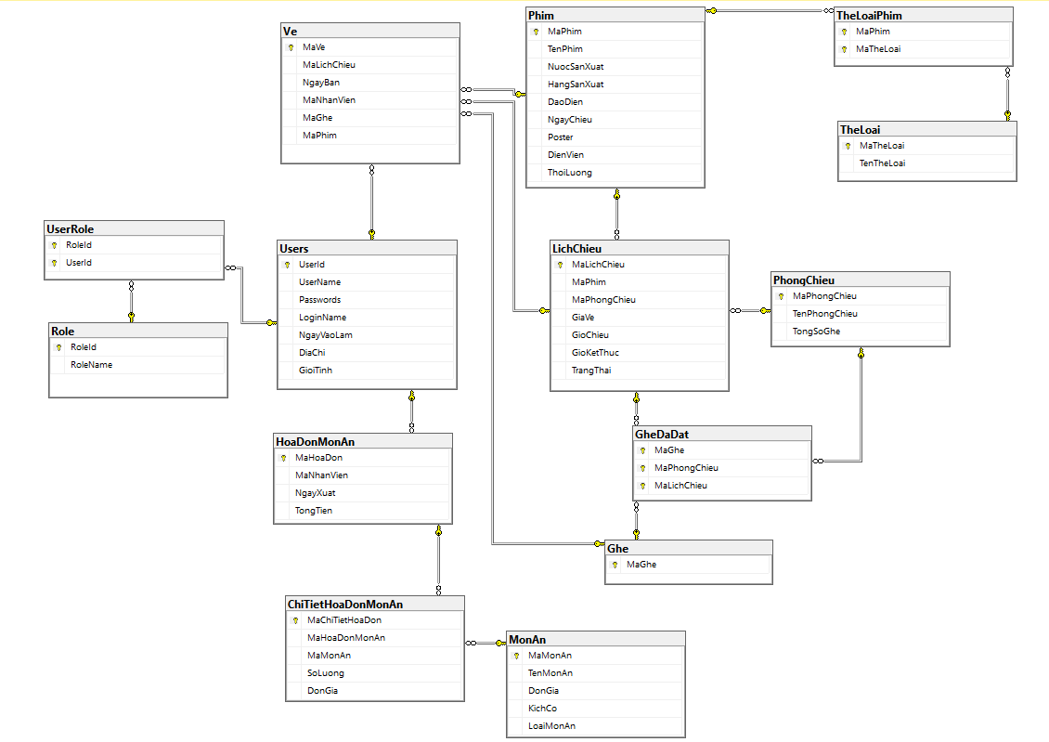
Diagram

Slide 12
CÁC CHỨC NĂNG
04

Slide 13
Đăng nhập / đăng xuất
Bán vé, món ăn
Xuất hóa đơn vé, món ăn
Quản lý phim
Quản lý user
Quản lý món ăn
Quản lý suất chiếu, ghế
Quản lý thống kê doanh thu

Slide 14
DEMO
05

Slide 15
Thank you!
THANK
YOU

